Slide 1

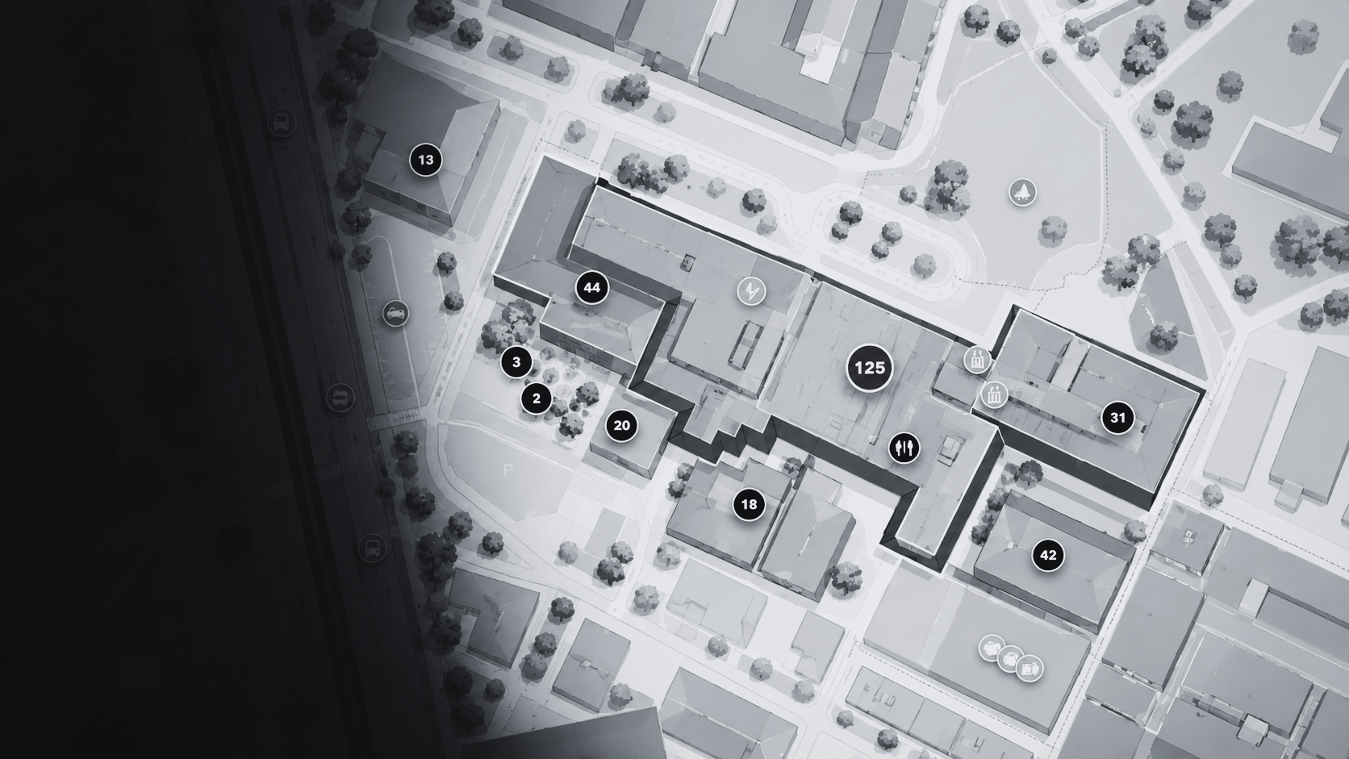
Home
About Us
Context & Challenge
Solution
Goals
Scope & Requirements
Technical Design
Methodology & Business
Demo
Roadmap
Conclusions
syntro
Proyecto capstone
Plataforma web de gestión y localización de activos tecnológicos
INTEGRANTES
  Constanza Gaete P.
  Antonia Pacheco S.
  Paolo Vilches S.
CONTEXTO ACADÉMICO:
  Sección: CAPSTONE_006V_PTY4614
  Docente Guía: Alex Zúñiga M.
  Carrera: Ingeniería en Informática
DUOC UC · SEDE SAN JOAQUÍN · 2026

Slide 2




Home
About Us
Context & Challenge
Solution
Goals
Scope & Requirements
Technical Design
Methodology & Business
Demo
Roadmap
Conclusions
equipo
Antonia Pacheco
Paolo Vilches
Constanza Gaete
Gestión y documentación
Desarrollo y diseño técnico
Análisis funcional y experiencia de usuario
  Planificación
  Documentación
  Seguimiento
  Buenas prácticas
  Desarrollo
  Arquitectura
  Base de datos
  Integración
  Requerimientos
  UX
  Flujos e interfaces
  Validación funcional

Slide 3
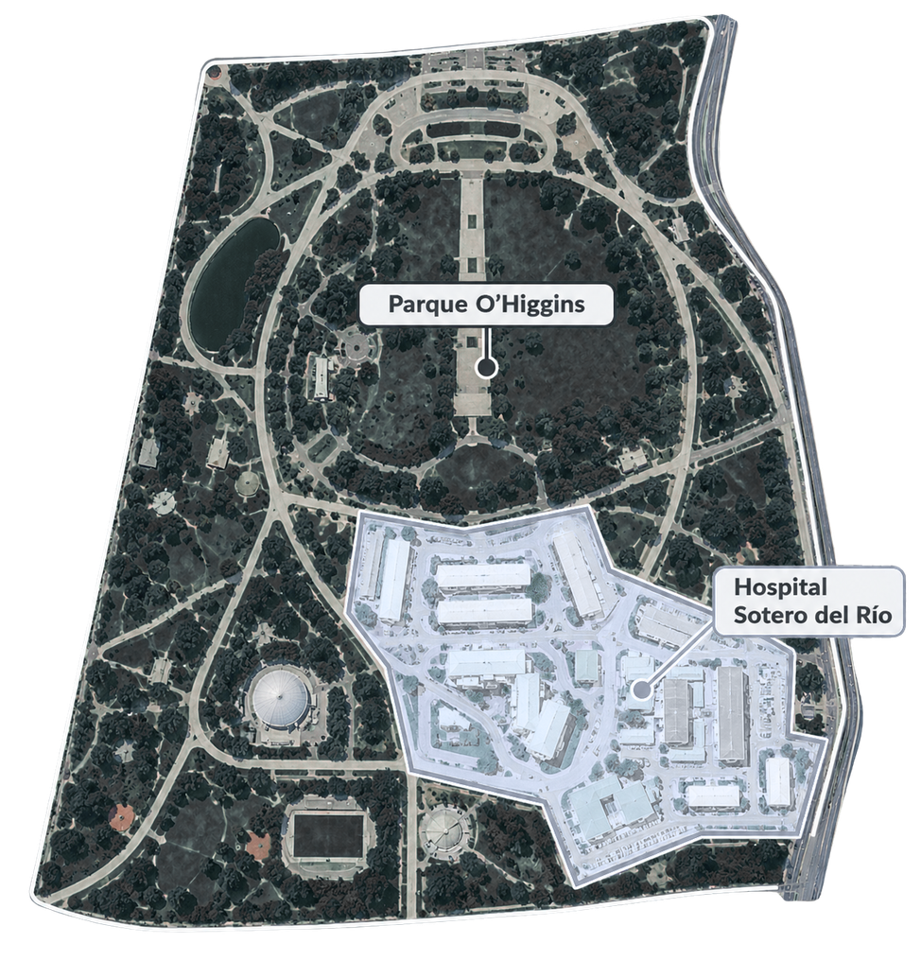

Home
About Us
Context & Challenge
Solution
Goals
Scope & Requirements
Technical Design
Methodology & Business
Demo
Roadmap
Conclusions
Contexto
El Complejo Asistencial mantiene una población asignada de alrededor de un millón y medio de habitantes, es el hospital público que atiende la mayor cantidad de pacientes en el país.
Recinto de alrededor 220.000 mt2 de magnitud (un tercio del parque O'higgins).
4 Bloques principales que componen el núcleo histórico y de atención del recinto.
3 Unidades de emergencia (adultos, infantil y maternidad).

Slide 4






Home
About Us
Context & Challenge
Solution
Goals
Scope & Requirements
Technical Design
Methodology & Business
Demo
Roadmap
Conclusions
ProblemÁtica
Necesidad
Impacto
Afectados
Localizar rápidamente un equipo dentro de un recinto de gran extensión.
Tiempo de búsqueda × cantidad de solicitudes × costo hora = impacto operacional
  Personal de soporte TI
  Nuevas contrataciones
  Empresas externas
  Jefaturas y áreas usuarias
  Complejo Hospitalario
¿Dónde esta este computador?
¿Dónde hay más incidencias?
¿Cuántos equipos hay de cada proovedor?
¿Cómo llego hasta él?
¿Qué equipos no responden en red?
¿Están operativos y asignados?
Soporte Técnico
Coordinación de soporte
Auditoría
¿Qué Equipos hay en este sector?
¿Qué no coincide con el inventario?
¿La información cumple con los criterios definidos?

Slide 5

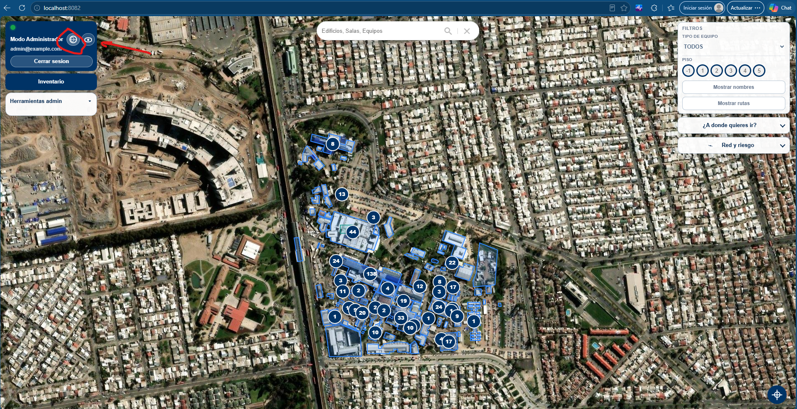

Home
About Us
Context & Challenge
Solution
Goals
Scope & Requirements
Technical Design
Methodology & Business
Demo
Roadmap
Conclusions
Solución
Aplicación web responsiva
¿Cómo funciona?
Mapa interactivo
Inventario centralizado
UBICA
CONTRASTA
ORIENTA
Escaneo de red
Edificio
Inventario
Ruta para llegar al punto requerido
Piso
Escaneo de red
Sector
Activo
De saber que existe, a saber dónde encontrarlo

Slide 6

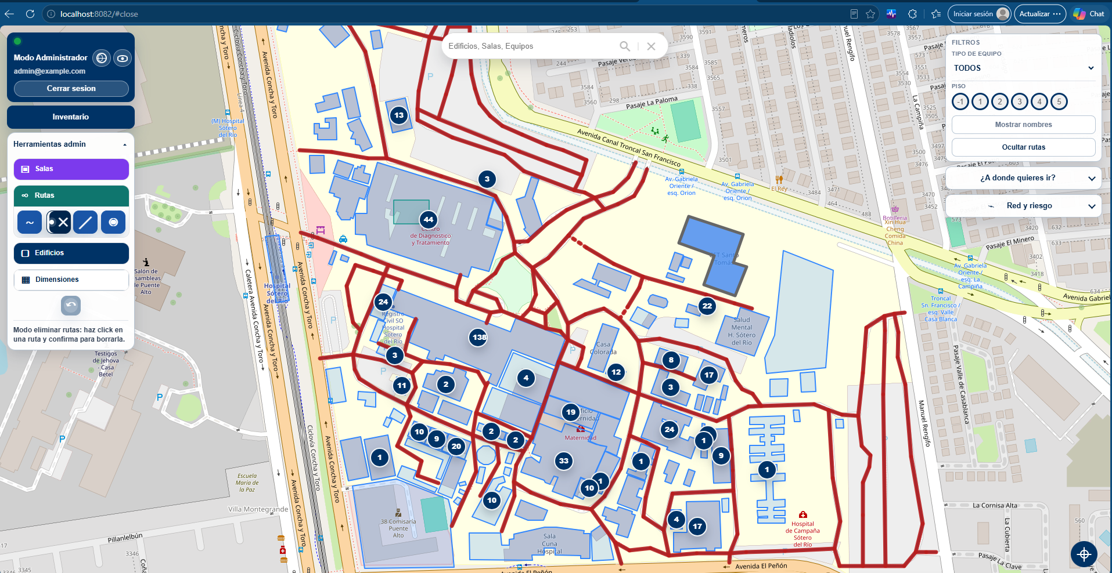





Home
About Us
Context & Challenge
Solution
Goals
Scope & Requirements
Technical Design
Methodology & Business
Demo
Roadmap
Conclusions
Objetivo general
Centralizar y facilitar la localización y gestión de activos tecnológicos dentro del complejo Asistencial Dr. Sótero del Río.
Objetivos especificos
Representar de forma visual edificios, pisos y salas
Mantener trazabilidad y control de acceso
Integrar inventario, ubicación y escaneo de red
Localizar y gestionar computadores e impresoras

Slide 7

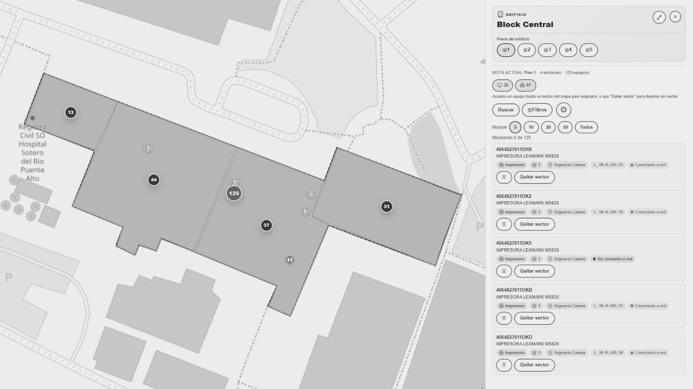



Home
About Us
Context & Challenge
Solution
Goals
Scope & Requirements
Technical Design
Methodology & Business
Demo
Roadmap
Conclusions
ALCANCE
Qué hace el sistema, bajo qué condiciones opera y qué queda fuera
INCLUYE
CONDICIONES
NO INCLUYE
Computadores e impresoras
Mapa 2D del hospital
Inventario base
Escaneo en red autorizada
Rutas de desplazamiento dentro del hospital
Segmentos de red autorizados
Validación humana de los resultados
Despliegue on-premise
Inventario como referencia oficial
Control de equipos
Administración de red
Reemplazo de Active Directory
Gestión de telecomunicaciones

Slide 8



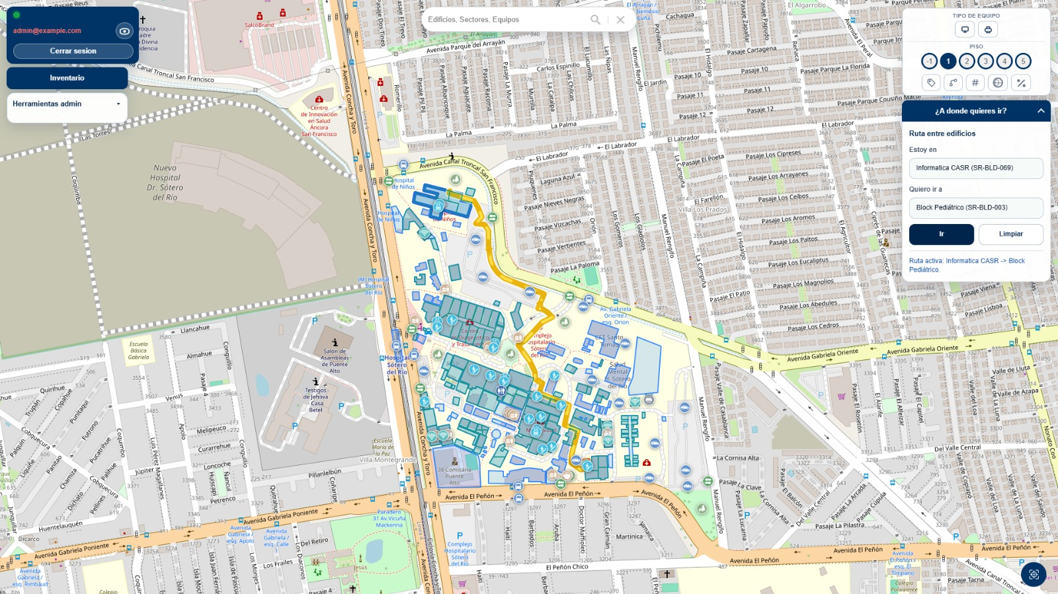


Home
About Us
Context & Challenge
Solution
Goals
Scope & Requirements
Technical Design
Methodology & Business
Demo
Roadmap
Conclusions
REQUERIMIENTOS
31 requerimientos funcionales · 26 no funcionales
INVENTARIO
Importar, consultar y actualizar activos.
CONTRASTE DE RED
UBICACIÓN
Obtener datos del equipo (serie, usuario e IP) desde segmentos autorizados y hacer un cruce con el inventario.
Edificio, piso, sector, mapa 2D y rutas internas.
ACCESO Y SEGURIDAD
TRAZABILIDAD
Roles y permisos, auditoría, respaldos y despliegue on-premise.
Historial de cambios y auditoría de equipos.

Slide 9

Home
About Us
Context & Challenge
Solution
Goals
Scope & Requirements
Technical Design
Methodology & Business
Demo
Roadmap
Conclusions
arquitectura
FRONTEND
BACKEND
DATOS
ESCANEO
Capa de presentación
Lógica de negocio · monolito
Persistencia y telemetría
Telemetría de red
Usuario
API y panel
ASP.NET Core 8
Usuarios, permisos, inventario,
edificios, pisos, sectores
y auditoría
Telemetría
Recolector
Windows
.NET 8
WMI · DNS · TCP
HTTP / REST
capturas
protegidas
Frontend web
JavaScript + Leaflet
+ Webpack
Mapa interactivo
y consultas
Carpeta
compartida
ingesta
request / status/ heartbeat
Autenticación
Cookies, MFA, LDAP opcional
SQLite
EF Core
coordina
ML.NET
Clasificación y riesgo
Datos cartográficos
GeoJSON y catálogos
DOCX a PDF
Archivos estáticos
respaldos y documentos
Datos / archivos
LibreOffice
Servicio
Interfaz

Slide 10
Home
About Us
Context & Challenge
Solution
Goals
Scope & Requirements
Technical Design
Methodology & Business
Demo
Roadmap
Conclusions
database
BUILDING_GEOMETRY_
OVERRIDE
MAP_MARKER
Edificios, pisos y sectores
Equipos e inventario
SYNCED_BUILDING
MANUAL_BUILDING
MANUAL_ROOM
Usuarios y auditoría
Telemetría
Rutas
SYNCED_ROOM
ROOM_GEOMETRY_
OVERRIDE
LOCATION
EQUIPMENT
INVENTORY_
DOCUMENT
AUTH_USER
AUDIT_LOG_ENTRY
IMPORTED_
INVENTORY_ITEM
ML_TRAINING_RUN
WALKING_ROUTE_
NODE
WALKING_ROUTE_
EDGE
SYNCED_EQUIPMENT
NETWORK_TELEMETRY_
OBSERVATION
NETWORK_TELEMETRY_
SNAPSHOT
SCHEDULED_
SCAN_RUN
TELEMETRY_SCAN_
SCHEDULE

Slide 11









Home
About Us
Context & Challenge
Solution
Goals
Scope & Requirements
Technical Design
Methodology & Business
Demo
Roadmap
Conclusions
Stack tecnológico
frontend
backend
infraestructura
JavaScript
ASP.NET Core 8
Docker
Leaflet
Entity Framework Core
Docker Compose
OpenStreetMap
Nginx
GeoJSON
data
complemento
SQLite
.NET para escaneo y telemetría de red

Slide 12




















Home
About Us
Context & Challenge
Solution
Goals
Scope & Requirements
Technical Design
Methodology & Business
Demo
Roadmap
Conclusions
Metodología y cronograma
01
02
03
04
05
06
Gestión y planificación
Análisis y requisitos
Diseño
de la solución
Construcción
y desarrollo
Pruebas
y calidad
Implantación
y cierre
JUL 2026
JUL - OCT 2026
AGO - OCT 2026
SEP - NOV 2026
OCT - NOV 2026
NOV - DIC 2026
Fase
JUL 2026
AGO 2026
SEP 2026
OCT 2026
NOV 2026
DIC 2026
Gestión y planificación
Análisis y requisitos
Diseño de la solución
Construcción y desarrollo
Pruebas y calidad
Implantación y cierre

Slide 13






Home
About Us
Context & Challenge
Solution
Goals
Scope & Requirements
Technical Design
Methodology & Business
Demo
Roadmap
Conclusions
modelo de negocio
Costo de Implementación
Precio Base
Edificios × tarifa
Pisos × tarifa
Bloques de 100 activos × tarifa
Sectores × tarifa
Implementación inicial
Adaptación de SYNTRO a la infraestructura del cliente.
  Configuración de edificios, pisos y sectores
  Carga de inventario inicial
  Parametrización de mapa y activos
  Puesta en marcha
Soporte y mantenimiento
Servicio recurrente para asegurar la continuidad de la solución.
  Soporte técnico
  Mantenimiento
  Actualizaciones
  Continuidad operativa

Slide 14
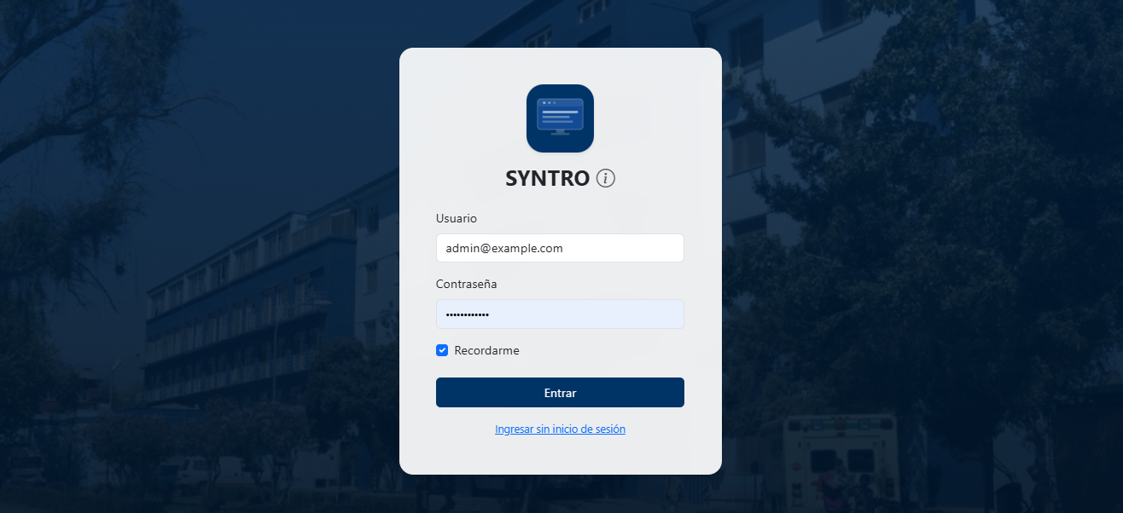
Home
About Us
Context & Challenge
Solution
Goals
Scope & Requirements
Technical Design
Methodology & Business
Demo
Roadmap
Conclusions
demo

Slide 15

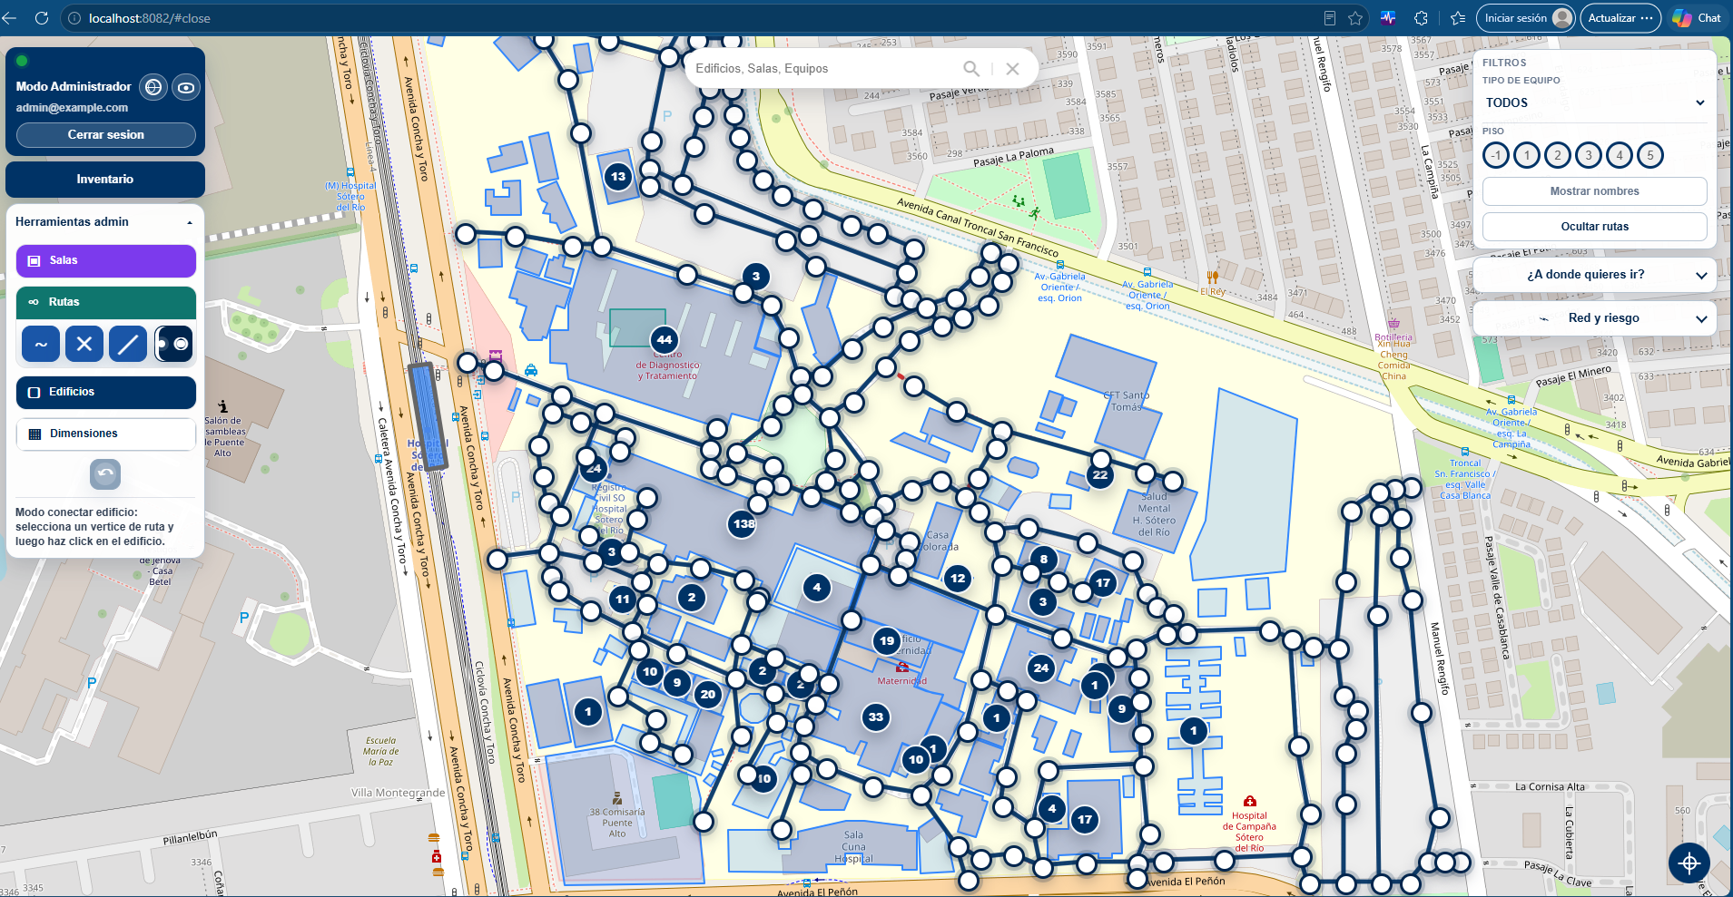
Home
About Us
Context & Challenge
Solution
Goals
Scope & Requirements
Technical Design
Methodology & Business
Demo
Roadmap
Conclusions
Próximos pasos

Slide 16

Home
About Us
Context & Challenge
Solution
Goals
Scope & Requirements
Technical Design
Methodology & Business
Demo
Roadmap
Conclusions
Conclusiones

Slide 17
Home
About Us
Context & Challenge
Solution
Goals
Scope & Requirements
Technical Design
Methodology & Business
Demo
Roadmap
Conclusions
syntro
Proyecto capstone
Muchas gracias
Agradecemos su atención y, especialmente, a nuestro Profesor Guía, Alex Zúñiga, por su apoyo continuo durante el desarrollo de este proyecto, así como al equipo de Infraestructura del Hospital Dr. Sótero del Río por las facilidades brindadas para llevarlo a cabo a partir de un caso real.
Equipo SYNTRO
Constanza Gaete · Antonia Pacheco · Paolo Vilches
02 de Diciembre de 2026
Referencias:
Duoc UC. (2026). Guía estudiante: Definición Proyecto APT. Fase 1. | CentraleSupélec. (s. f.). CampusMap / Maps [Repositorio de software]. | OpenStreetMap contributors. (s. f.). OpenStreetMap. | PMO Informática. (2018). Ejemplos de estimación de costos de un proyecto de software: COSMIC. | Smartsheet. (2026). Plantillas de costos de proyectos.

